Slide 1


Technology for
a new electric world

Slide 2

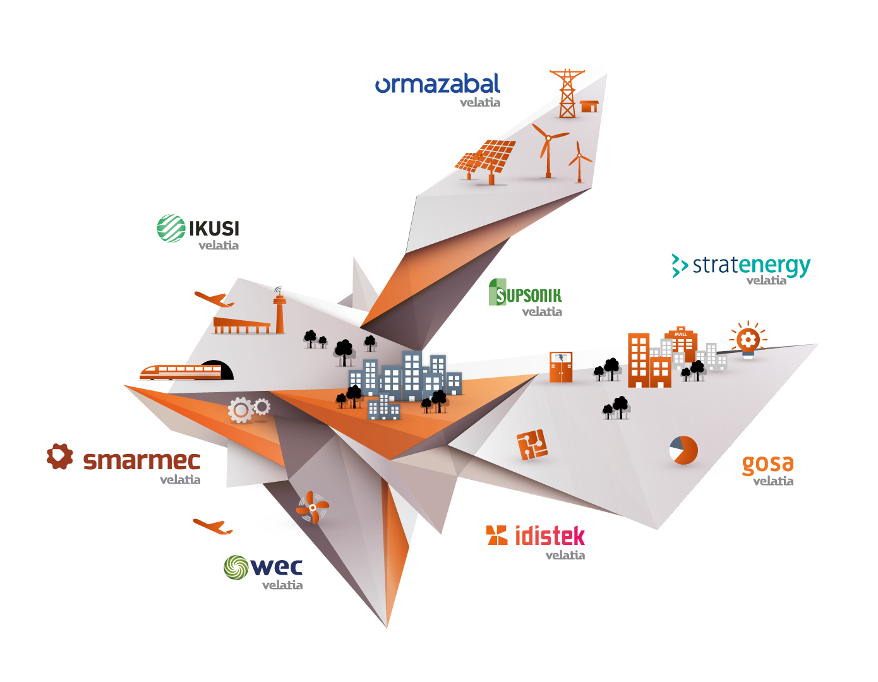

Velatia公司
我们是一个家族式、工业化以及拥有能为客户提供符合智慧城市发展的先进技术解决方案的子公司的企业集团。
3,800
+834 M€
员工
营业额

Slide 3
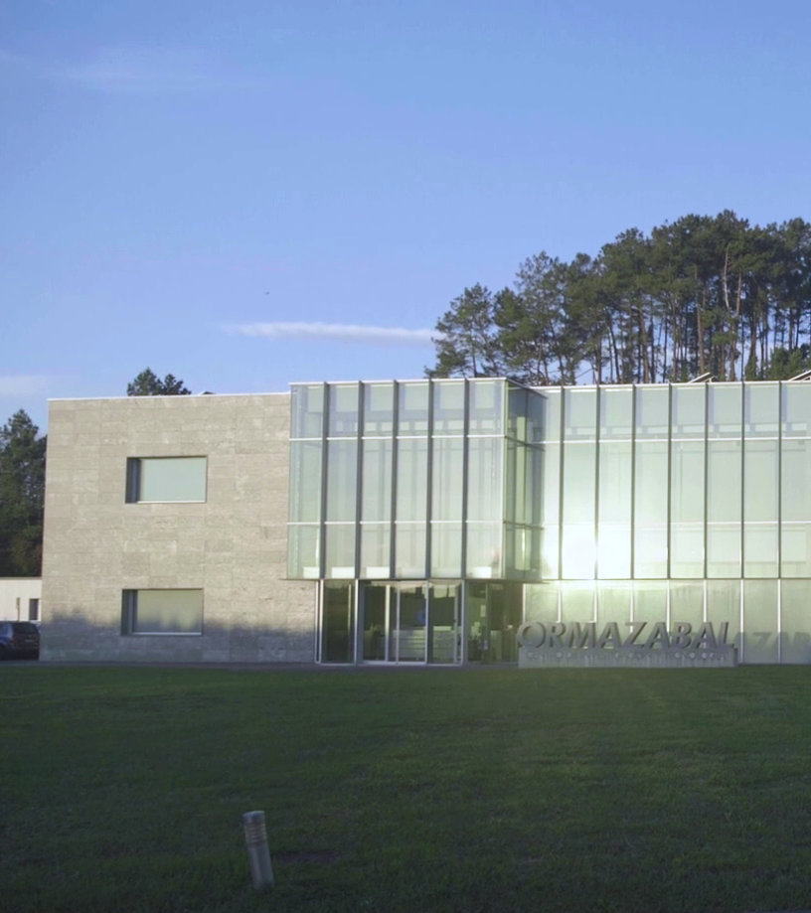
我们是定制高科技电气解决方案专家，负责攻克挑战。
+50
+2400
经验年限
工作员工
617 M€
16 + 1
营业额
16个生产中心和1个研究与技术中心

Slide 4
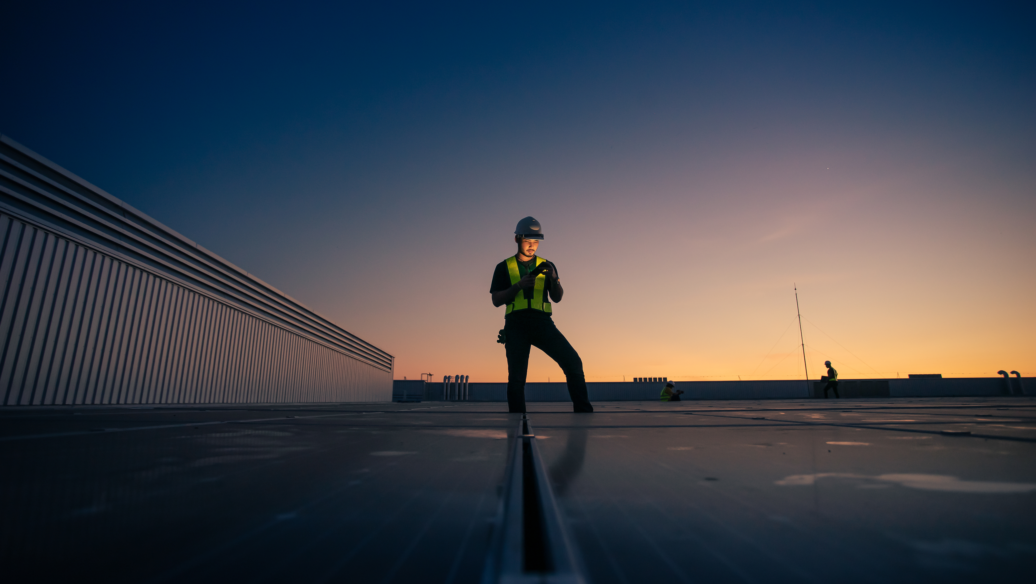
技术创新
创新融入我们的DNA
客户
工业创新
商业创新

Slide 5
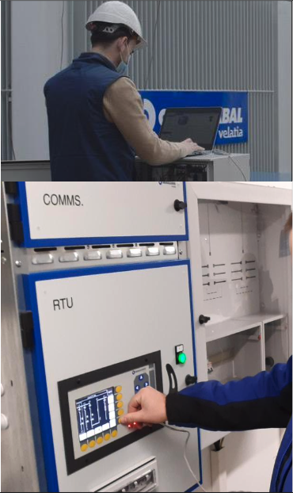
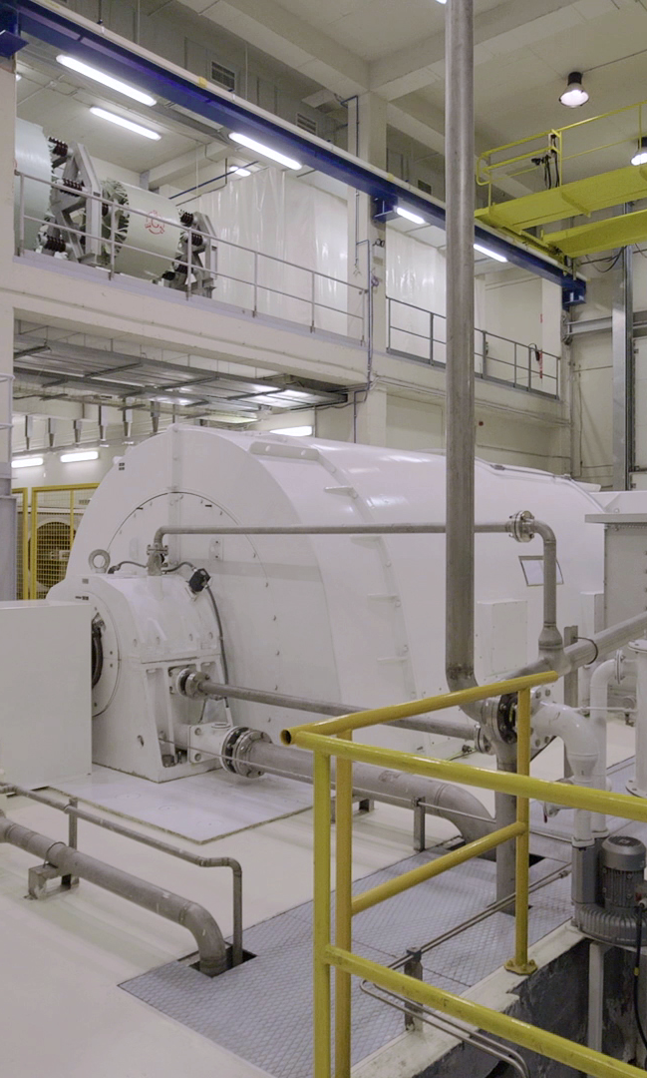




技术创新
全面的端到端技术专长
300多项专利和知识产权注册
全套数字原生产品组合
我们如何做到这一点？
我们一直将营业额的4%投资于研发和创新。
一个由10国250多名技术专家组成的团队
一个世界上独一无二的研究和技术中心

Slide 6
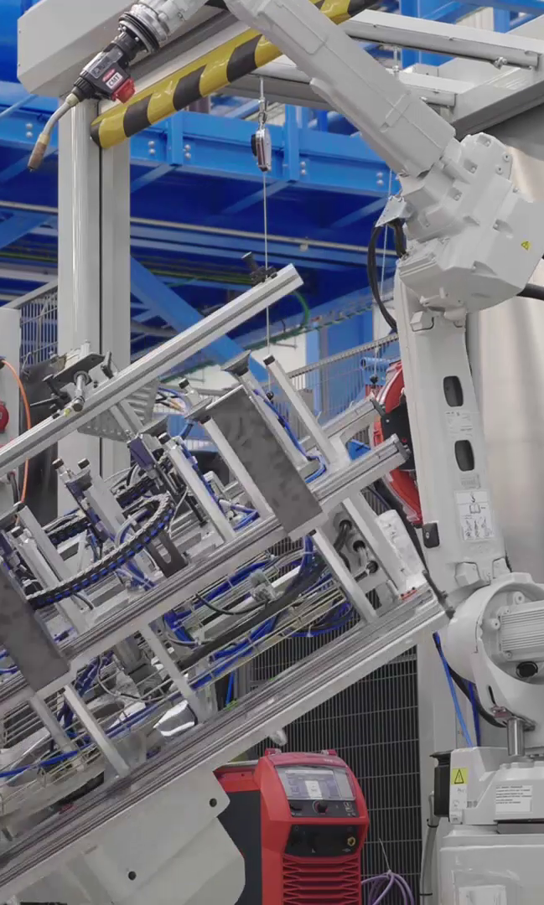


工业创新
全球范围内的效率
本地化适应能力
我们如何做到这一点？
投资建设生产平台并遵循工业4.0准则
奉行精益生产原则
遍布5大洲的工业定制设施

Slide 7
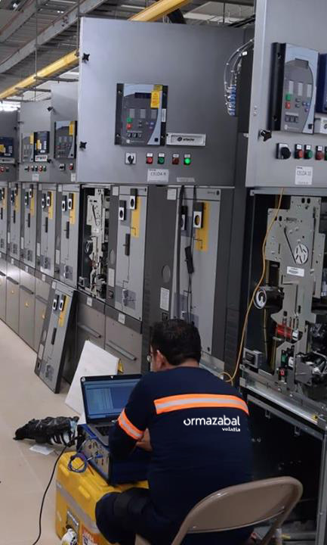



商业创新
服务
咨询
共同发展
我们如何做到这一点？
拥有一支高素质的电网专家团队
从确定需求到售后全程服务

Slide 8
我们的足迹遍布全球
1个技术中心和遍布8个国家的产品开发基地
16个生产中心
服务过50多个
国家
+2M
+42k
已安装设备
自动化装置

Slide 9


我们的业务核心是可持续发展
可持续业务
可持续企业
可再生能源占我们销售额的25%。
自2019年起，至少减少了40%的排放量
风能和太阳能并网装机容量超过150GW
>50%的公司转运系统实现了ECO化管理
欧洲20%的超快速充电站应用了我们的产品
5个用于自用的光伏装置
14项ISO环境认证

Slide 10
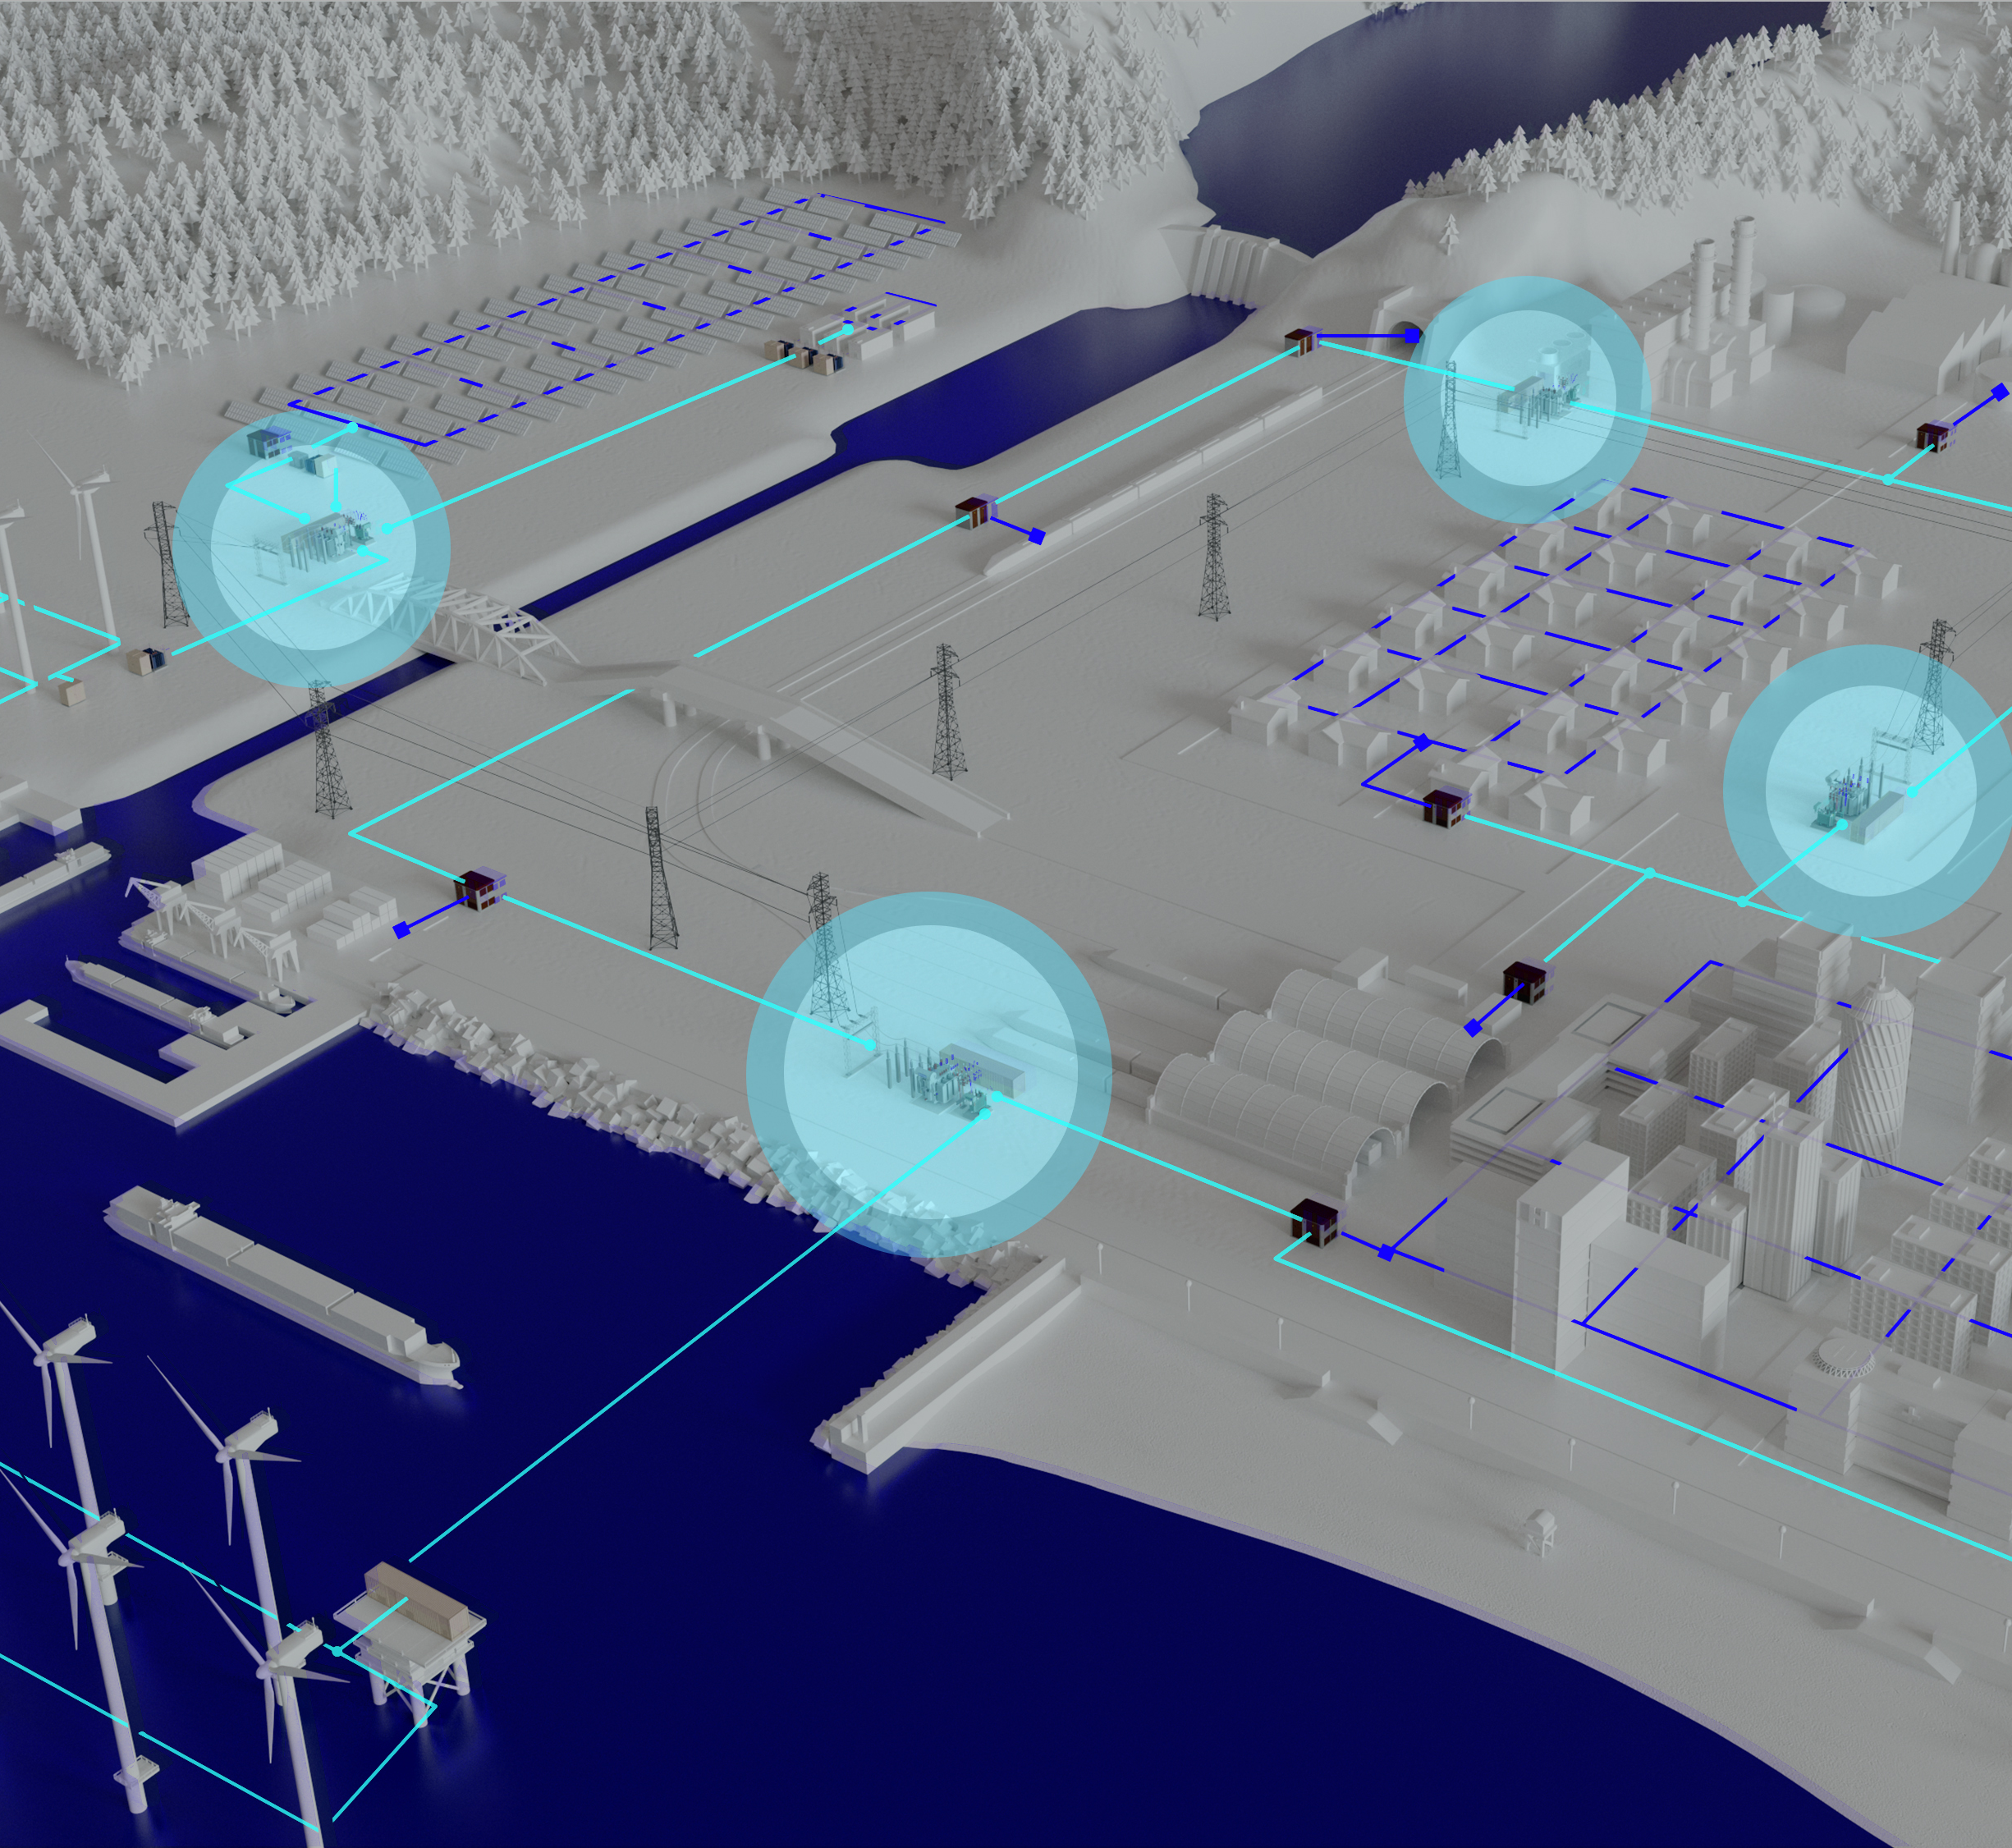
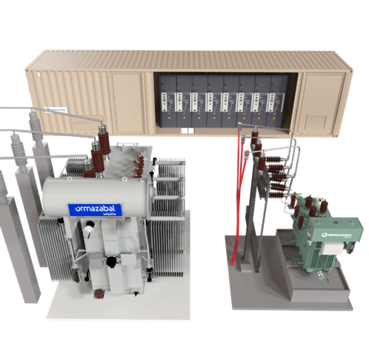
智能解决方案
发电和配电变电站

Slide 11
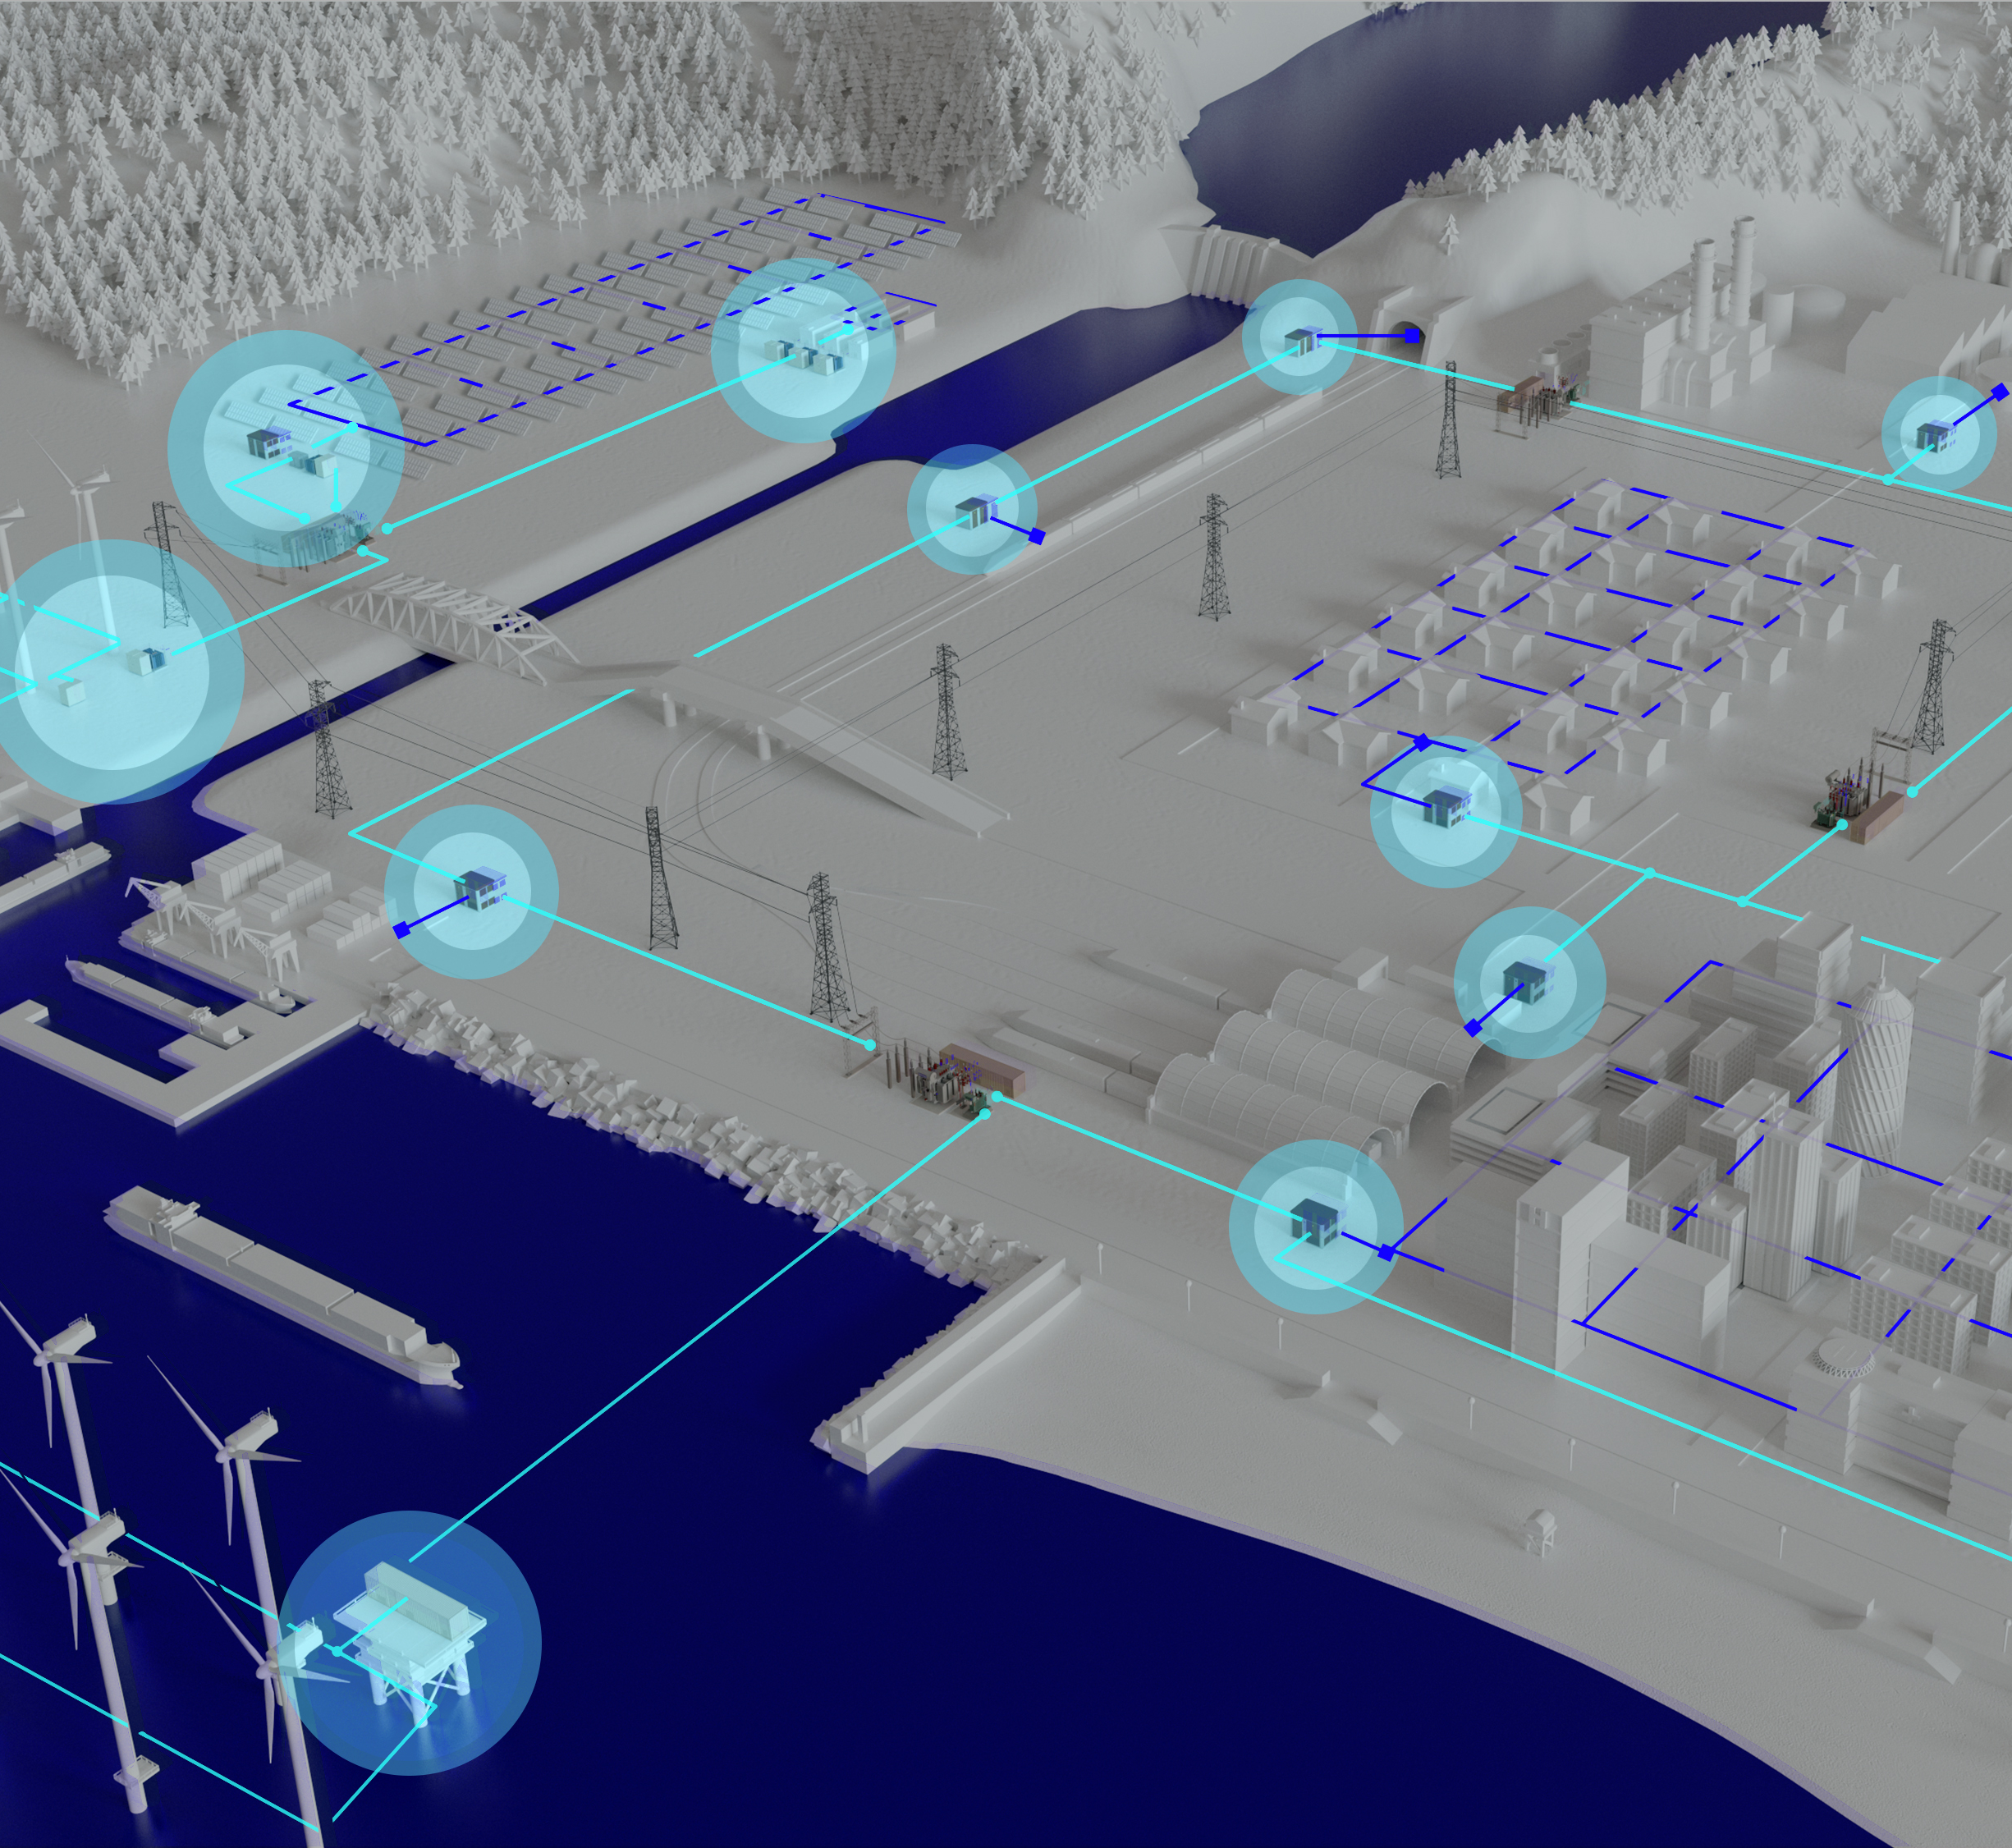
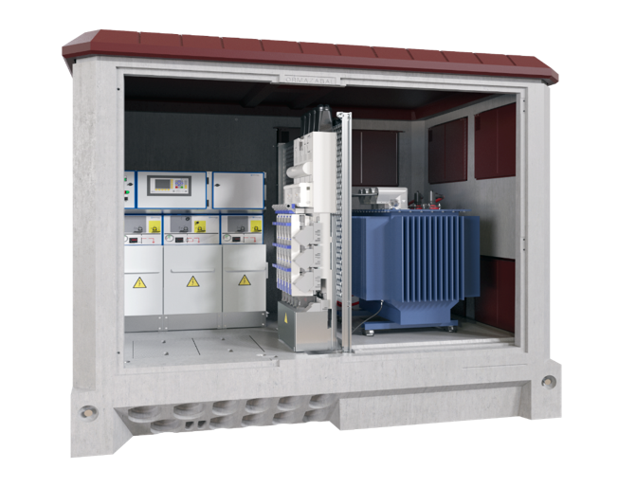
智能解决方案
连接和变电站

Slide 12


应用
智能&
数字电网
支持主要的电力公司实现其网络的智能化
超过15年的中压电网数字化经验
超过2400万的客户应用我们的解决方案

Slide 13
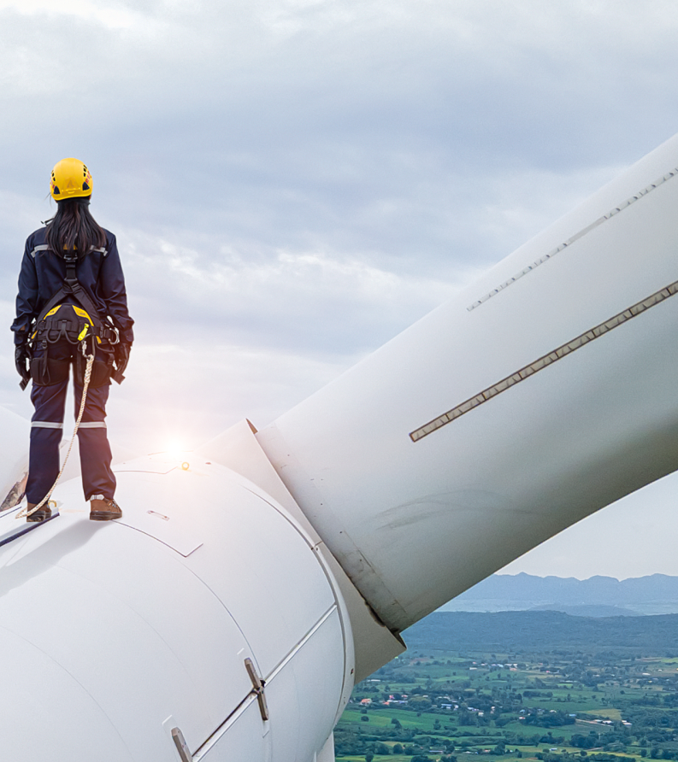

应用
绿色发电
& 储能
我们与行业领先的技术专家共同协作
超过30年的经验
保护和自动化装置的装机容量超过150GW
储能装机容量超过250MW
我们参与了主要的绿色氢能发电项目

Slide 14


应用
绿色出行
我们支持主要参与者发展他们的基础设施
欧洲20%的超快速充电站
超过275条港口、隧道和地铁
为氢能源移动出行电气连接提供参谋

Slide 15
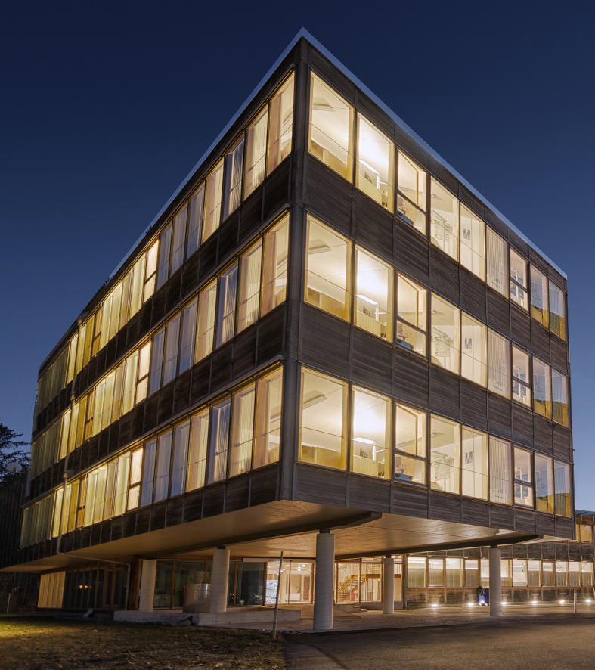

应用
可持续性建筑和
基础设施
为有重要能源需求的基础设施提供创新解决方案
为欧洲第一个CPD四级数据中心实现电气化
服务于80多个机场、医院、工厂、酒店、购物中心

Slide 16










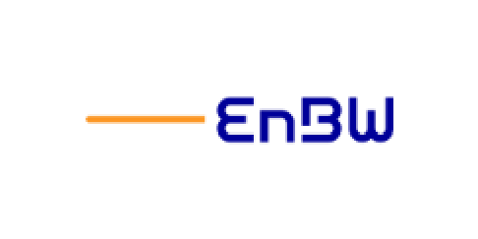
































Slide 17


ormazabal.com

